Slide 1
Dr. Özlem AKSU
OGM-Özel Büro

Slide 2
ORTAÖĞRETİM GENEL MÜDÜRLÜĞÜ
EĞİTİMDE İYİ ÖRNEKLER WEB SİTESİ
AMAÇ
“Eğitimde İyi Örnekler” web sitesi; eğitim ortamlarına ve eğitim süreçlerine yönelik olarak okul yöneticilerimiz, öğretmenlerimiz ve öğrencilerimiz tarafından geliştirilen iyi örnekleri ve özgün uygulamaları paylaşarak okullarımız arasında bilgi ve tecrübe paylaşımına ortam hazırlamak, iyi uygulama örneklerini yaygınlaştırmak amacıyla hazırlanmıştır.
“Eğitimde İyi Örnekler” web sitesine https://ogmiyiornekler.meb.gov.tr/ adresinden erişilmektedir.
Notes:
2

Slide 3
ORTAÖĞRETİM GENEL MÜDÜRLÜĞÜ
EĞİTİMDE İYİ ÖRNEKLER WEB SİTESİ
Okul yöneticilerimizin “Eğitimde İyi Örnekler” web sitesi üzerinden konu ve kategori (Akademik Başarılar, Bilim ve Teknoloji, Sanatsal Faaliyetler, Kültürel ve Sosyal Faaliyetler vb.) belirterek gönderdikleri okulların kurumsal web sitelerindeki haberlere ait linkler, Ortaöğretim Genel Müdürlüğü bünyesinde oluşturulan inceleme komisyonu tarafından web sitesinde paylaşılan kriterlere göre (haber metni kriterleri ve haber görsel kriterleri) değerlendirilerek uygun görülen haberler yayına alınmaktadır.
Notes:
2

Slide 4
ORTAÖĞRETİM GENEL MÜDÜRLÜĞÜ
EĞİTİMDE İYİ ÖRNEKLER WEB SİTESİ
Okul yöneticilerimiz kurumsal mailleri aracılığıyla Genel Müdürlüğümüze haftalık olarak yaklaşık 70 ile 110 arasında mail iletmektedir, iletilen maillerin kriterlere göre değerlendirilmesinin ardından haftalık olarak 10 ile 25 arasında değişen iyi uygulama örnekleri Genel Müdürlüğümüz web sayfamızda paylaşılmaktadır.
Notes:
2

Slide 5
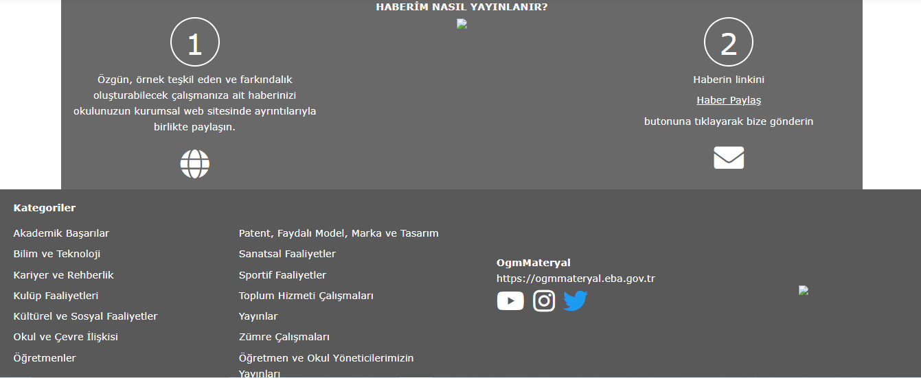
ORTAÖĞRETİM GENEL MÜDÜRLÜĞÜ
EĞİTİMDE İYİ ÖRNEKLER WEB SİTESİ
Notes:
2

Slide 6
ORTAÖĞRETİM GENEL MÜDÜRLÜĞÜ
EĞİTİMDE İYİ ÖRNEKLER WEB SİTESİ
Notes:
2

Slide 7
ORTAÖĞRETİM GENEL MÜDÜRLÜĞÜ
EĞİTİMDE İYİ ÖRNEKLER WEB SİTESİ
Notes:
2

Slide 8
ORTAÖĞRETİM GENEL MÜDÜRLÜĞÜ
EĞİTİMDE İYİ ÖRNEKLER WEB SİTESİ
Notes:
2

Slide 9
ORTAÖĞRETİM GENEL MÜDÜRLÜĞÜ
TEŞEKKÜR EDERİZ...
Notes:
2

